Slide 1
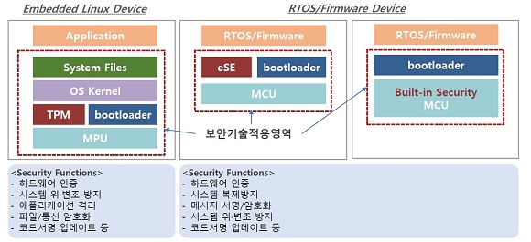
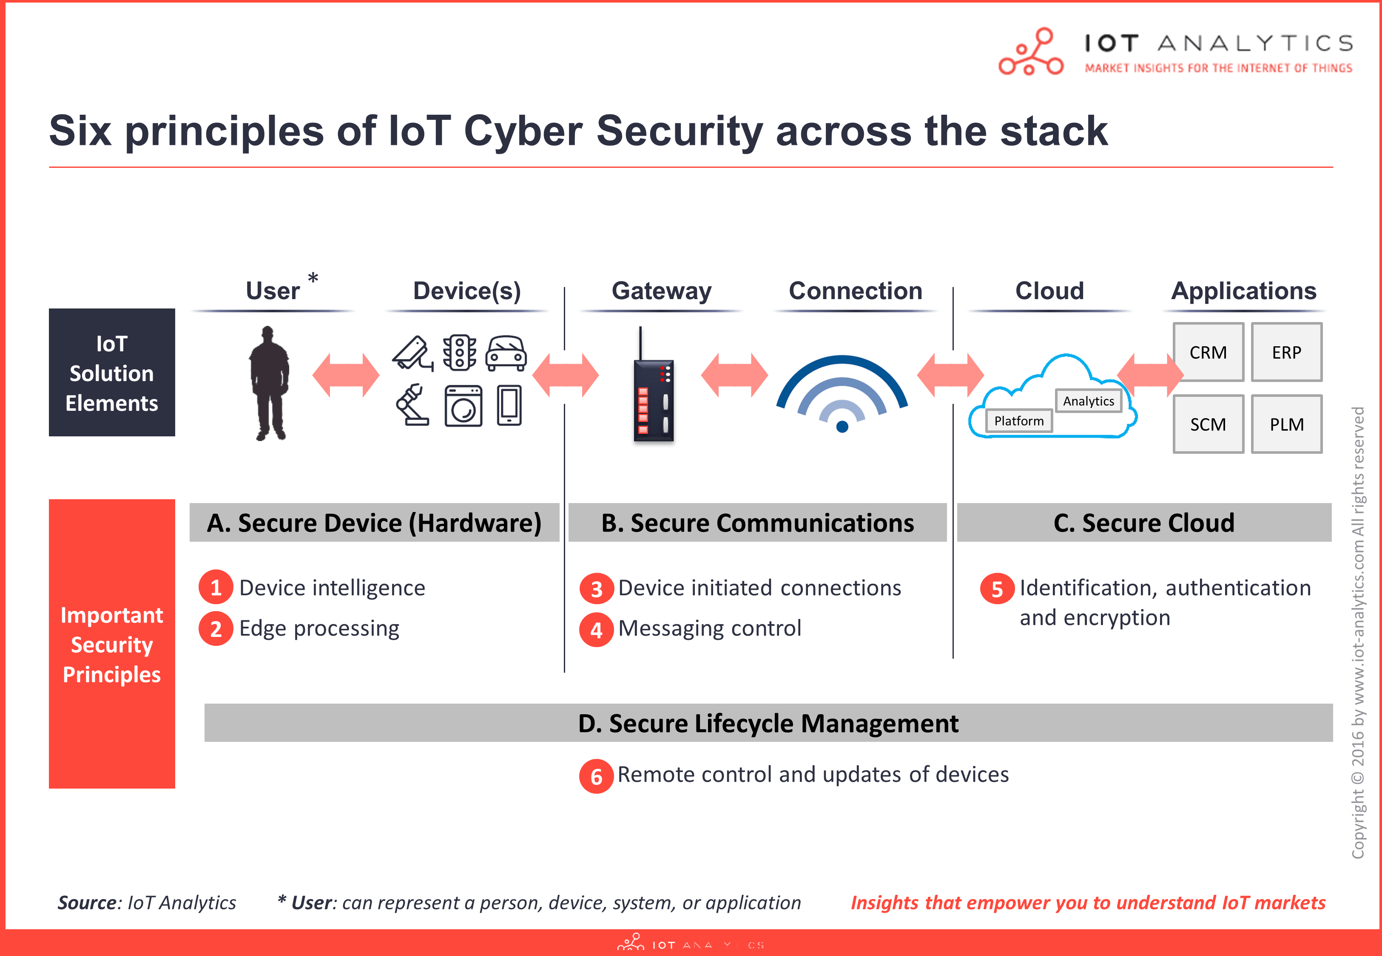
▲IoT 디바이스 보안 적용 대상(자료: 시큐리티플랫폼)

Slide 2
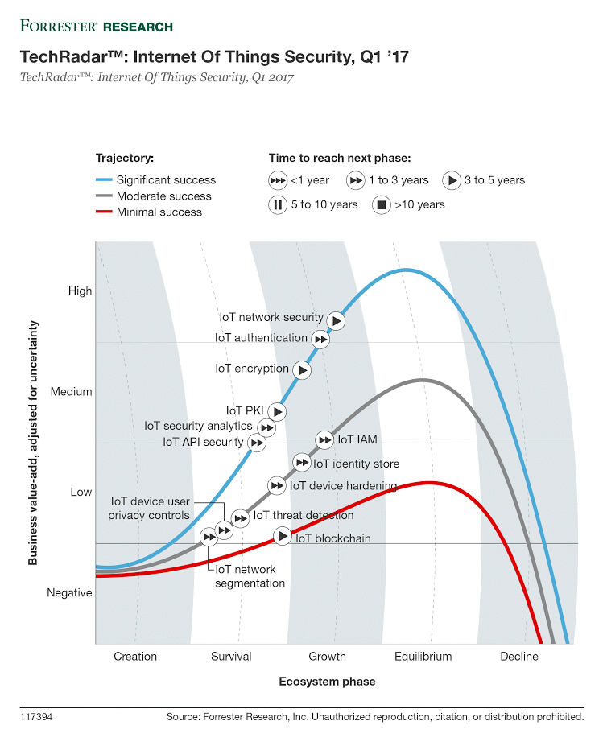

Slide 3
